Slide 1


Игровой тренинг с участием педагогов
«Подвижная игра-путь к здоровью»
Инструктор по физической культуре: Власенко Елена Вячеславовна

Slide 2
Ход игрового тренинга:
Игровая разминка по карточкам
Игра «Никто не знает , что…»
Мы сейчас с вами образуем круг. Я буду каждому бросать мяч и тот, у кого окажется мяч в руках произносит такие слова «Никто из вас не знает, что я ( или у меня)…
У каждого из вас мяч может побывать несколько раз.

Slide 3

3. Игра «Выполни действие»
Инструктор:
Сейчас мы узнаем, насколько хорошо каждый из вас знает своих коллег. Я буду говорить какие- то задания и слова. Если эти слова о вас, то выполняйте задание, если нет, то выполнять задание не нужно. (Встаем в круг)
1. Поменяйтесь местами все те, кто любит свою работу.
2. Все те, кто работает педагогом уже больше 10 лет - потопайте ногами.
3. Все те, кто мечтал быть педагогом с детства - похлопайте в ладоши.
4. Все те, кто любит путешествовать - выйдите в круг.
5. Все те, кто умеет плавать – поменяйтесь местами.
6. Все те, кто любит танцевать – покажите любое танцевальное движение.
7 . Все те, работает всю жизнь в одном учреждении - покажите «класс».
8. Все те, кто умеет играть на любом музыкальном инструменте – встаньте на правую ножку.
9.Все те, у кого сейчас хорошее настроение – крикните «Ура!».

Slide 4
4. Интеллектуальная игра «Спорт»
Участник вытягивает карточку и движениями показывает указанный вид спорта. Остальные должны отгадать.
5. Подвижная игра «Быстро возьми» 6. «Удержание шарика»- Бегут двое. Они встают лицом друг к другу и удерживают шарик лбами. Руки кладутся на плечи друг другу. Выигрывает команда, которая выполнит задание быстрее.

Slide 5
7. Игра «Кто быстрее?»
Мы с вами разделены на 2 команды. Ваша задача сейчас, как можно быстрее построить ту фигуру , которую я назову, причем строитесь вы молчком, ничего не объясняя.
А

Slide 6
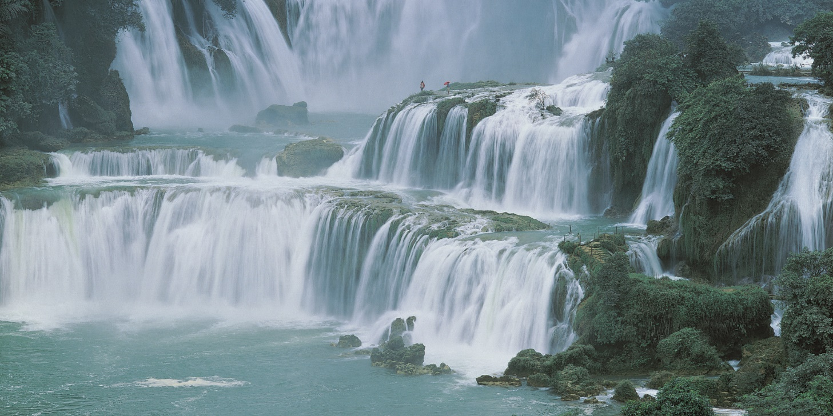

Slide 7
Игровой тренинг с участием педагогов
«Подвижная игра-путь к здоровью»
Инструктор по физической культуре: Власенко Елена Вячеславовна

